Slide 1



Slide 2


依拉环素治疗肺移植术后混合感染病例报告

Slide 3

● 病例简介
摘要
1.独特性：老年双肺移植术后 4 年，合并慢性排斥与细菌、真菌、病毒混合感染，且有多种药物过敏史，诊疗难度大
2.背景：74 岁男性双肺移植术后患者，因再发气促、发热入院，确诊慢性排斥反应与混合感染，经多轮抗感染及免疫调节治疗好转，为移植后复杂并发症处理提供经验

Slide 4
● 患者基础信息
1.人口学信息：74 岁男性，无特殊职业，2025 年起长期居住海南省海口市，因肺移植术后并发症入院诊治。
2.主诉：双肺移植术后 4 年余，2025-08-16 再发气促、发热（体温 37.9℃），伴咳嗽、咳白色粘液痰，偶见黄白色痰，于 2025-08-21 入院。此前 7 月曾因类似症状住院，抗感染治疗中两次药物过敏。
3.既往史：慢性病：2025-07 确诊高血压病，无冠心病、肾病病史。
手术史：2020-08-29 行双肺移植术。
过敏史：青霉素类、头孢类药物过敏，无食物过敏史。
家族史：未提及遗传病、肿瘤病史。
生活方式：吸烟 50 余年（1 包 / 日），肺移植术后戒烟；偶少量饮酒。

Slide 5
● 入院后检查
1.体格检查：
1. 生命体征
T 36.8℃，P 78 次 / 分，R 25 次 / 分，BP 133/94mmHg。
2. 系统查体
头颈：神志清，气管居中，双侧颈部未触及肿大淋巴结。
胸腹：双侧胸廓对称、肋间隙增宽，呼吸稍促；胸廓扩张度、语音震颤对称，未扪及胸膜摩擦感；双肺呼吸音稍粗，双下肺可闻及散在湿性啰音。
四肢：双下肢无水肿。
2.辅助检查：
影像学检查：未提及 X 线、CT 等相关影像学检查结果。
病原学检查：
2025-08-23 痰高通量测序：缓症链球菌群（9828 序列数）、光滑念珠菌（301 序列数）、EB 病毒（573 序列数）等。
2025-09-15 检测：缓症链球菌群（10429 序列数）、曲霉属（4061 序列数）、单纯疱疹病毒 1 型（24531 序列数）、EB 病毒（20482 序列数）等。
后续多次检测示曲霉属、单纯疱疹病毒 1 型等序列数波动。

Slide 6
● 入院后检查
3.影像学检查：

Slide 7
● 诊断评估
诊断评估
1.初步诊断：① 双肺移植状态 ② 移植肺排斥反应（慢性） ③ 肺部感染 ④ 高血压
2.诊断依据：双肺移植状态：2020-08-29 行双肺移植术，术后长期随访治疗，病史明确。
移植肺排斥反应（慢性）：移植术后 4 年，此前曾确诊慢性排斥反应，临床存在气促等症状，需长期免疫抑制治疗。
肺部感染：发热、咳嗽咳痰，双下肺闻及湿性啰音，痰高通量测序检出缓症链球菌群、曲霉属、单纯疱疹病毒 1 型等多种病原微生物。
高血压：2025-07 住院时测血压 150-160/90-100mmHg，确诊后服用硝苯地平缓释片，入院血压 133/94mmHg。
3.鉴别诊断：排除肺结核：无午后潮热、盗汗、咯血等症状，未检出结核分枝杆菌，故排除。
排除肺纤维化急性加重：虽有肺移植史及气促症状，但病原学检测提示明确感染，且无纤维化急性加重典型影像学证据，故排除。
排除其他病原体感染（如分枝杆菌、支原体）：多次病原学检测未检出相关特殊病原体，故排除。

Slide 8
● 治疗过程
1.药物：他克莫司 0.5mg qd
吗替麦考酚酯 0.25g qd
注射用硫酸艾沙康唑 200mg q8h
更昔洛韦 0.25g q12h
两性霉素B雾化
美罗培南 1g q8h
免疫球蛋白10g qd
米诺环素 100mg q12
2.手术：无

Slide 9
● 治疗过程
3.微生物/病理结果：痰培养：结膜脓毒伊丽莎白金菌、鲍曼不动杆菌、曲霉属、光滑念珠菌
4.方案调整：注射用依拉环素 1mg/kg q12h
注射用硫酸艾沙康唑 200mg q8h
注射用更昔洛韦 5mg/kg qd
吗替麦考酚酯胶囊 0.25g qd
他克莫司胶囊 0.5mg qd
免疫球蛋白10g qd
5.指标追踪：日期 体温 (℃) WBC(×10⁹/L) PCT(ng/ml) 备注
2025-08-16 37.9 - - 出现症状时
2025-08-21 36.8 - - 入院查体
2025-08-29 - 11.14 0.10 炎症指标初始监测
2025-09-01 - 12.66 0.08 -
2025-09-03 - 16.20 0.08 -
2025-09-05 - 16.65 0.08 -
2025-09-11 - 11.90 0.12 -
2025-09-15 - 4.11 1.29 PCT 明显升高
2025-09-17 - 5.13 0.37 PCT 回落
2025-09-18 - 5.52 0.69 -
2025-09-19 - 5.36 1.00 PCT 再次上升
2025-09-20 - 5.41 1.06 -
2025-09-21 - 6.89 0.70 -
2025-09-22 - 10.01 0.73 -
2025-09-23 - 9.41 1.17 PCT 达峰值
2025-09-24 - 16.15 1.03 调整为依拉环素方案
2025-09-25 - 14.17 0.91 指标略有下降
2025-09-26 - 14.08 0.70 PCT 持续回落

Slide 10
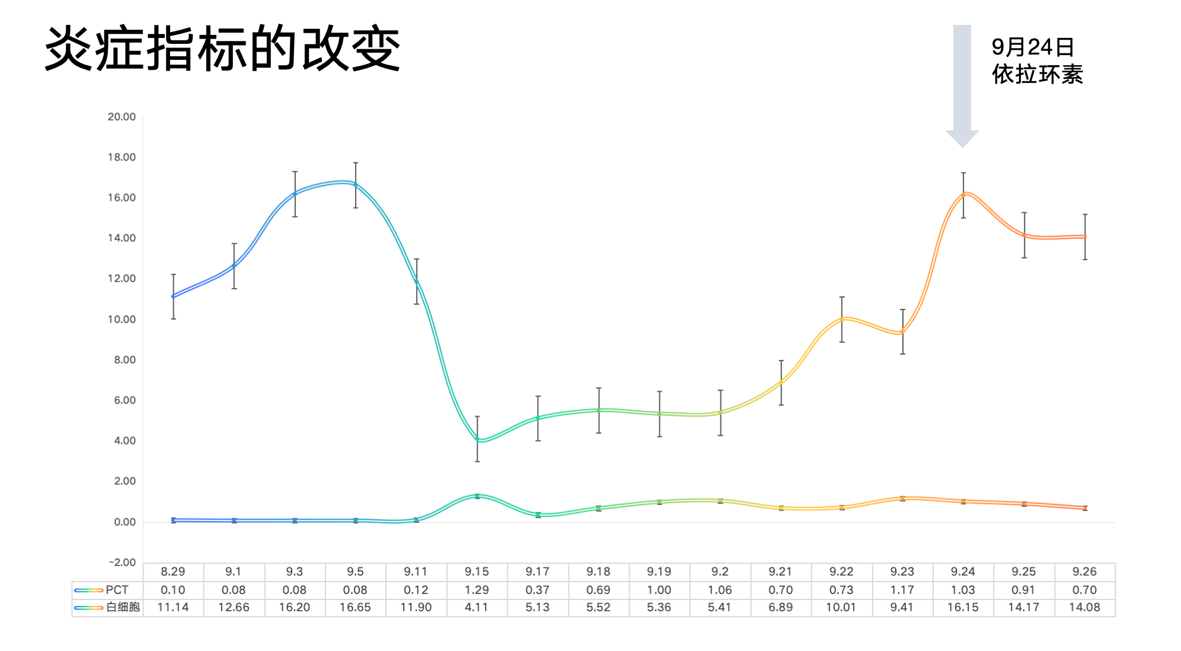
● 治疗过程
3.时间轴记录:(折线图)

Slide 11

● 诊疗体会
1.疗效评价：疗效评价：调整为依拉环素联合方案后，患者 PCT 从 9 月 23 日 1.17ng/ml 降至 9 月 26 日 0.70ng/ml，WBC 虽仍偏高但趋于稳定，发热、气促等症状未提及加重，提示感染得到初步控制；但未明确提及症状完全缓解及病原学转阴，暂未达到完全临床治愈及微生物学治愈。
安全性评价：病例资料中未提及患者因抗感染治疗药物（如依拉环素、艾沙康唑等）出现不良反应，亦无相应处理及结局记录，推测患者对治疗方案耐受性尚可。
2.局限性：未行胸部 X 线、CT 等影像学检查，无法直观评估移植肺病变程度、感染范围及排斥反应的影像学表现，影响病情全面判断。
缺乏 CRP 等关键炎症指标的动态监测数据，仅依赖 WBC 和 PCT 评估感染控制情况，指标维度单一。
未详细记录患者调整治疗方案后临床症状（如气促、咳嗽咳痰）的具体变化，难以全面评估疗效。
3.结论：对于双肺移植术后合并慢性排斥与混合感染的老年患者，需尽早开展病原学高通量测序明确病原体，结合药物过敏史个体化调整抗感染方案（如选用依拉环素等替代药物），同时动态监测炎症指标与病原学变化，可有效改善治疗效果，为移植后复杂并发症管理提供思路。

Slide 12
感谢观看
敬请指导

